Slide 1
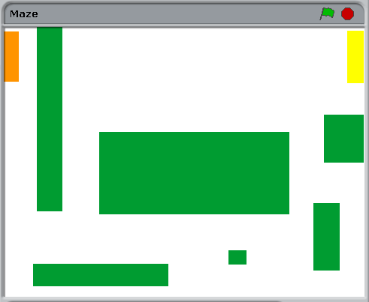
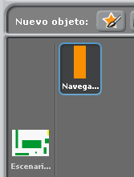
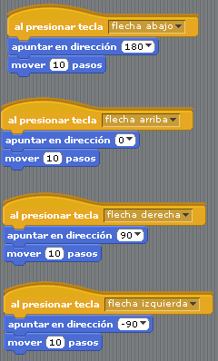
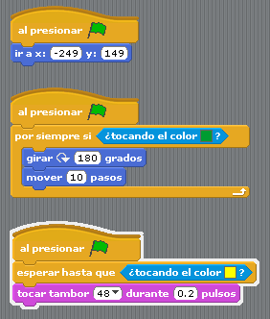
OBGETIVO
Move for di el parti inisial di e laberinto i kontinua pa alkansá e final
REGLANAN
No mishi ku e murayanan berde
RESULTADO
Bo ta gana ora bo alkansá e marker hél.
7 Scriptnan
Hasi ku e marker salí pafó di e murayanan bèrdè
Move e obgeto di e senario
Sin scriptnan, dibugá un fondo den forma di laberinto ku murayanan di kolor i un marker final ku kolor diferente
El jugador gana cuando el objeto toca la marca amarilla

